Slide 1

Redes de
Computadores
Wireshark
Prof. Luís Eduardo Tenório Silva luis.silva@garanhuns.ifpe.edu.br

Slide 2
Análise de tráfego
Trobleshooting de rede;
Investigação de incidentes de segurança;
Estudo dos protocolos de rede;
Análise de desempenho da rede.

Slide 3
Análise de tráfego
Ferramentas de análise de rede
  tcpdump/wireshark
  traceroute/tracert
  ping
  nmap
  nc
  iptables
  nperf
  ...

Slide 4
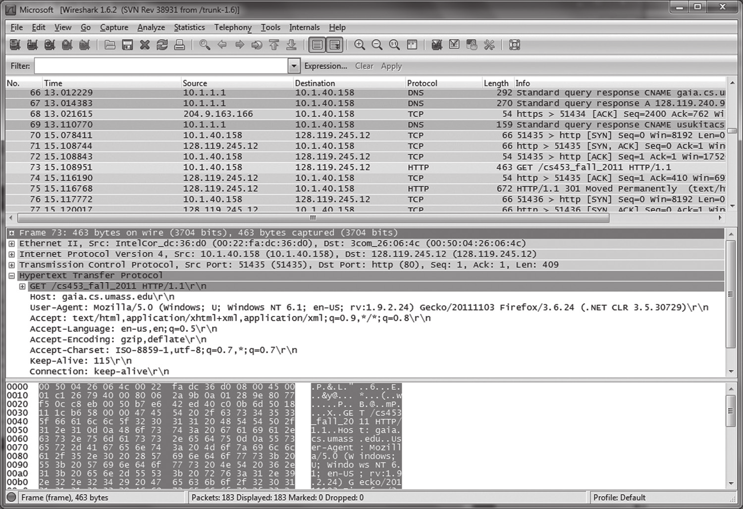
1. Wireshark
Ferramenta de análise de pacotes (packet sniffer)
  Realiza passivamente uma cópia dos pacotes que trafegam em uma ou mais interfaces de rede;
  Identifica todos os cabeçalhos (headers) e cargas (payload) dos protocolos utilizados.
Figura: Captura de pacotes usando o Wireshark

Slide 5
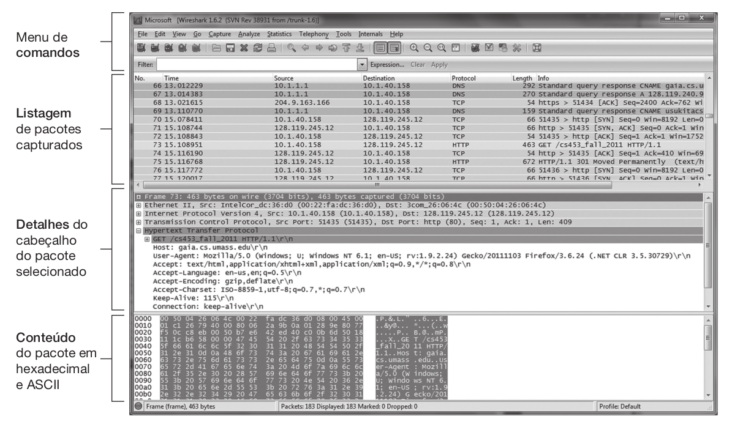
1. Wireshark
Figura: Estrutura do Wireshark

Slide 6
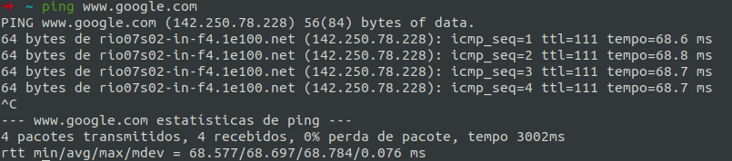
2. Análise
Testar conectividade entre duas máquinas
  Comando ping
    Envia uma mensagem (eco request) para um dispositivo e recebe um resposta (eco response) caso o dispositivo receba a mensagem;
    Utiliza o protocolo ICMP (Internet Control Message Protocol);
    Trabalha na camada de rede (3) do modelo híbrido.
Ex:

Slide 7
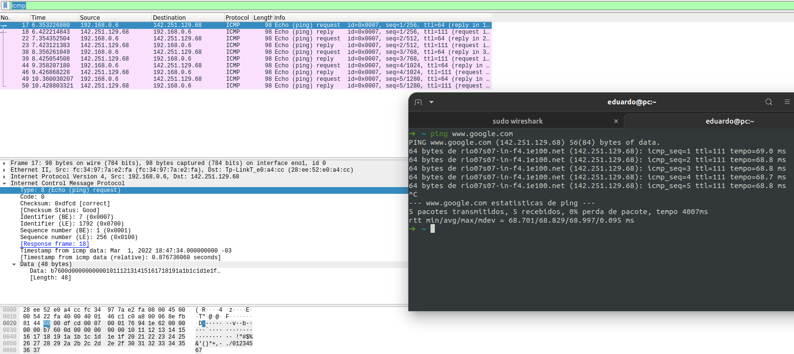

Slide 8
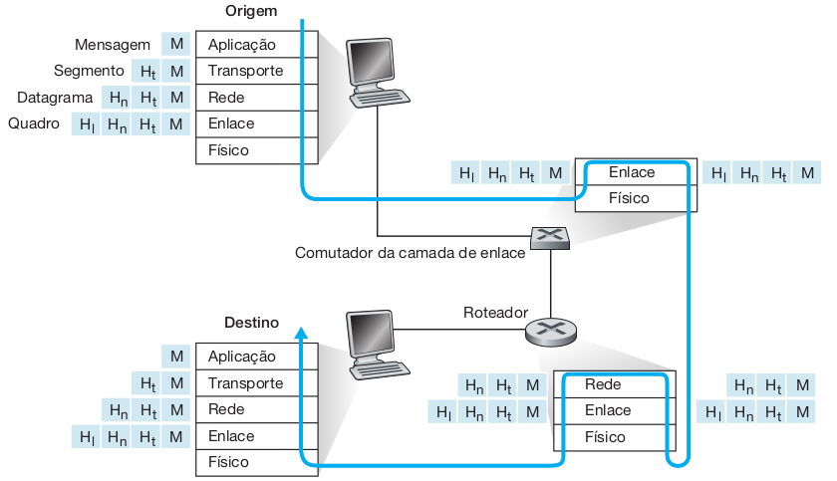
2. Análise

Slide 9
2. Análise
Camada física: sinal eletromagnético (interface eno1)
Camada de enlace: Protocolo ethernet
  Endereço físico de origem (MAC): fc:34:97:7a:e2:fa
  Endereço físico de destino (MAC): 28:ee:52:e0:a4:cc
Camada de rede: Protocolo ICMP
  Endereço lógico de origem (IP): 192.168.0.6
  Endereço lógico de destino (IP): 142.251.129.68

Slide 10
2. Análise
Camada física: sinal eletromagnético (interface eno1)
Camada de enlace: Protocolo ethernet
  Endereço físico de origem (MAC): fc:34:97:7a:e2:fa
  Endereço físico de destino (MAC): 28:ee:52:e0:a4:cc
Camada de rede: Protocolo ICMP
  Endereço lógico de origem (IP): 192.168.0.6
  Endereço lógico de destino (IP): 142.251.129.68
Como obter o endereço físico de destino?
  Protocolo ARP
Como obter o endereço lógico de destino usando o nome?
  Protocolo DNS

Slide 11
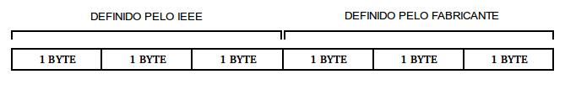
3. Endereço MAC
Identificador único de uma interface de rede (NIC);
Usado em muitos protocolos de enlace (Ethernet, WiFi, Bluetooth);
Endereço físico;
Identificado por 6 grupos (bytes) de dois números hexadecimais (0-F):
  fc:34:97:7a:e2:fa

Slide 12
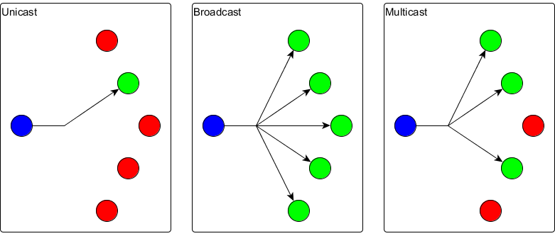
Tipos de Endereço
Unicast: Endereçamento realizado a um único destino;
Multicast: Endereçamento realizado a um grupo;
Broadcast: Endereçamento realizado a todos.

Slide 13
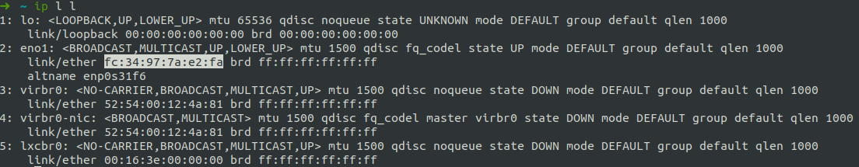
3. Endereço MAC
Como verificar o endereço físico da minha placa de rede?
  Windows: ipconfig /all
  Linux: ip link list (ou: ip l l)

Slide 14
2. Análise
O que significa encaminhar echo request pelo nome e não receber echo reply?
O que significa encaminhar echo request pelo endereço lógico e não receber echo reply?
Como verificar o possível ponto de falha de um echo request usando o comando ping?
O que é o protocolo ICMP?
O que é o protocolo ARP?

Slide 15
Introdução ao wireshark e verificação dos pacotes

